Slide 1




CHÀO MỪNG CÁC CÔ GIÁO VÀ CÁC CON
ĐẾN VỚI TIẾT HỌC
TIẾNG VIỆT LỚP 1A4
GIÁO VIÊN: VŨ THỊ TUYẾT

Slide 2
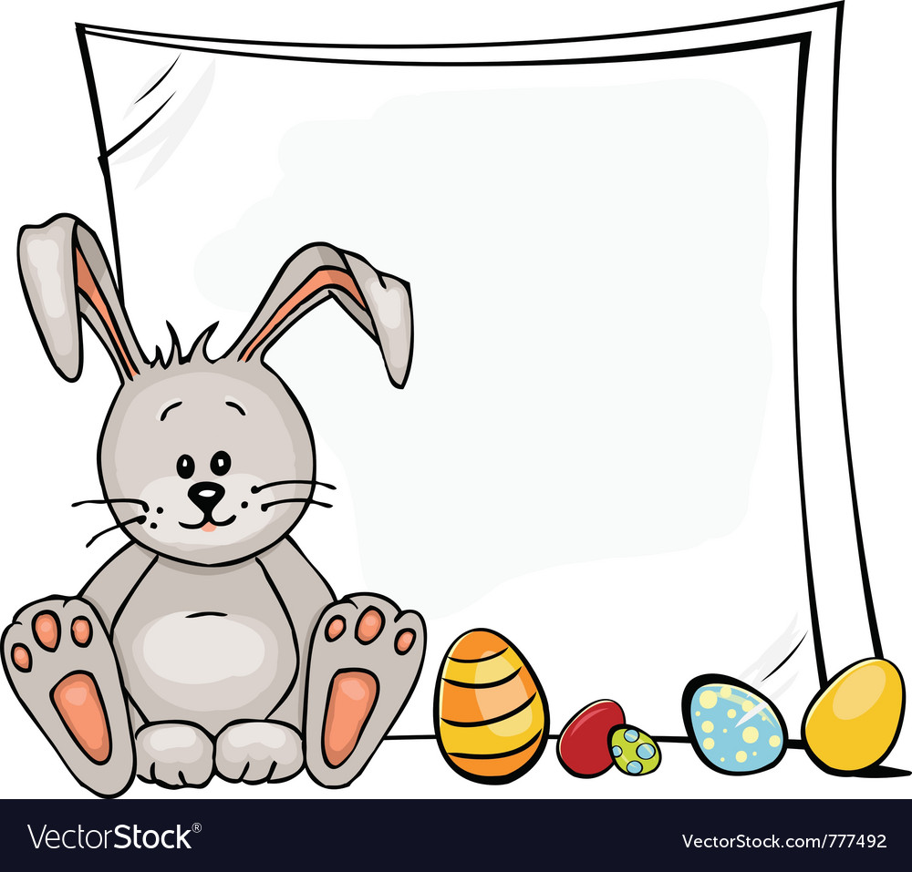


Slide 3


Chọn từ ngữ để hoàn thiện câu và viết câu vào vở
cuộc thi
nhoẻn
bắt đầu
niêm yết
vui vẻ
a. Cô bé (…..…) cười khi thấy anh đi học về.
b. Nhà trường (..……...) chương trình văn nghệ trên bảng tin.

Slide 4

a. Cô χ≠ ηφϗn jΗİng cưƟ δi κấy aζ
đi hǌ ωϙ.
b. Nǖà ǇrưŊg wΗłm ΐĞt εưΩg Ǉrìζ
văn wΉŃ Λłn bảng Ǉin.
Notes:
GV chủ động HD HS nắm quy tắc chính tả cơ bản.

Slide 5
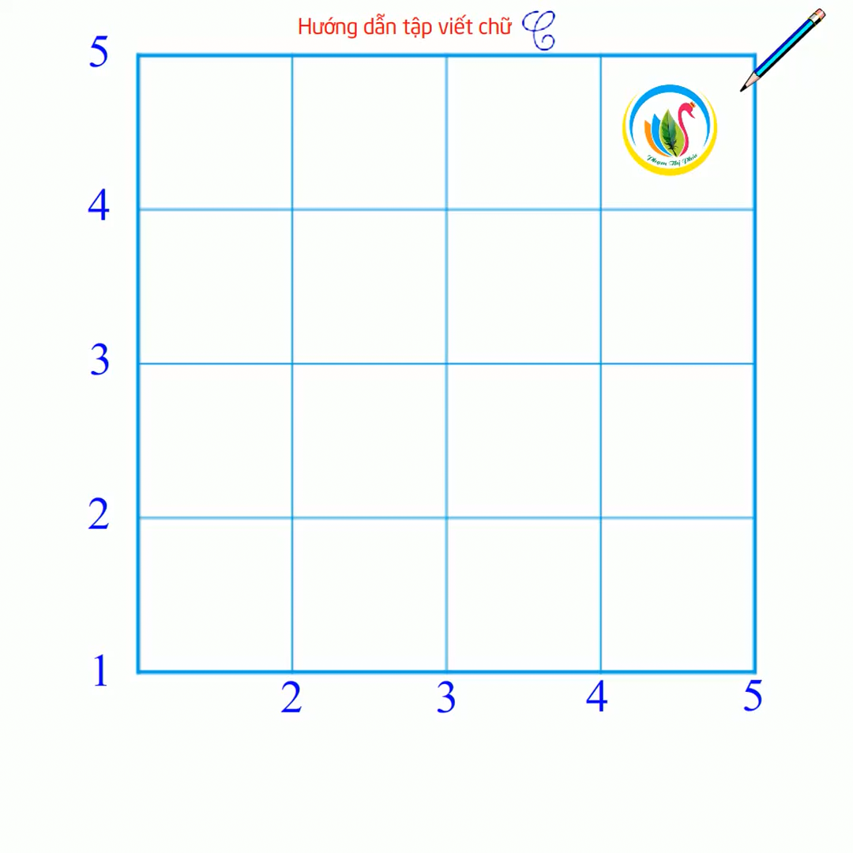
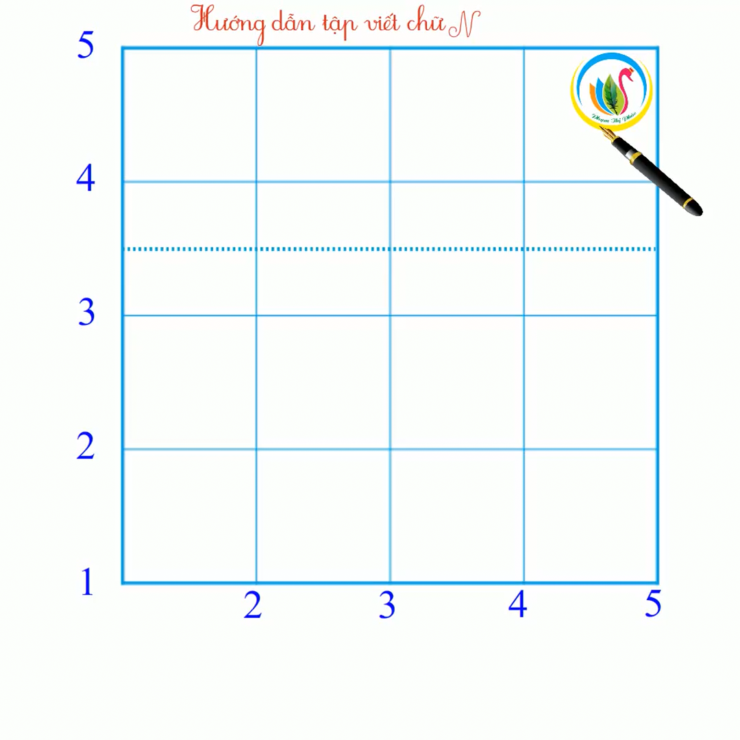

Slide 6

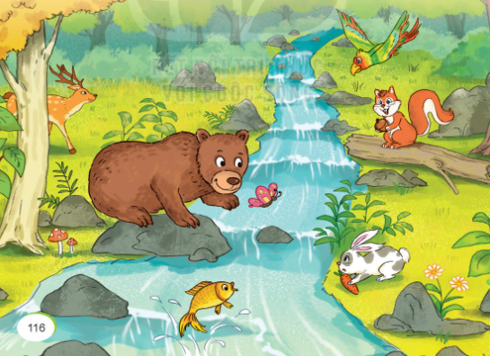
Quan sát tranh và dùng từ ngữ trong khung để nói theo tranh
6
cây cối suối muông thú rừng

Slide 7

Nghe viết
Yểng nhoẻn miệng cười rồi bắt chước tiếng một số loài vật. Gõ kiến trong nháy mắt đã khoét được cái tổ xinh xắn. Còn chim công có điệu múa tuyệt đẹp.
Notes:
Gọi HS đọc lại bài

Slide 8
Yểng ηφϗn jΗİng cưƟ ǟē bắt εưϐ
ǇΗĞng jŎ số l♦i vật. Gõ kΗĞn ǇrΪg ηáy
jắt đã δφďt đưϑ cái Ǉổ xiζ xắn. CŜ
cŪg có đΗİu júa ǇuΐİΙ Α−p.

Slide 9
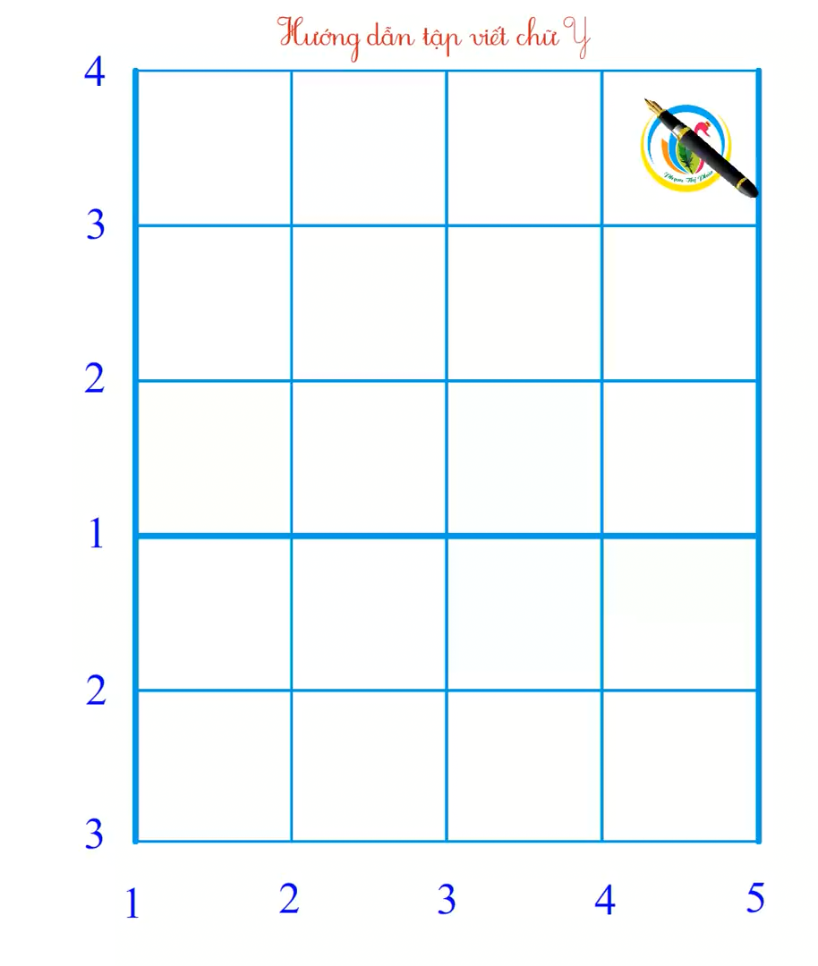
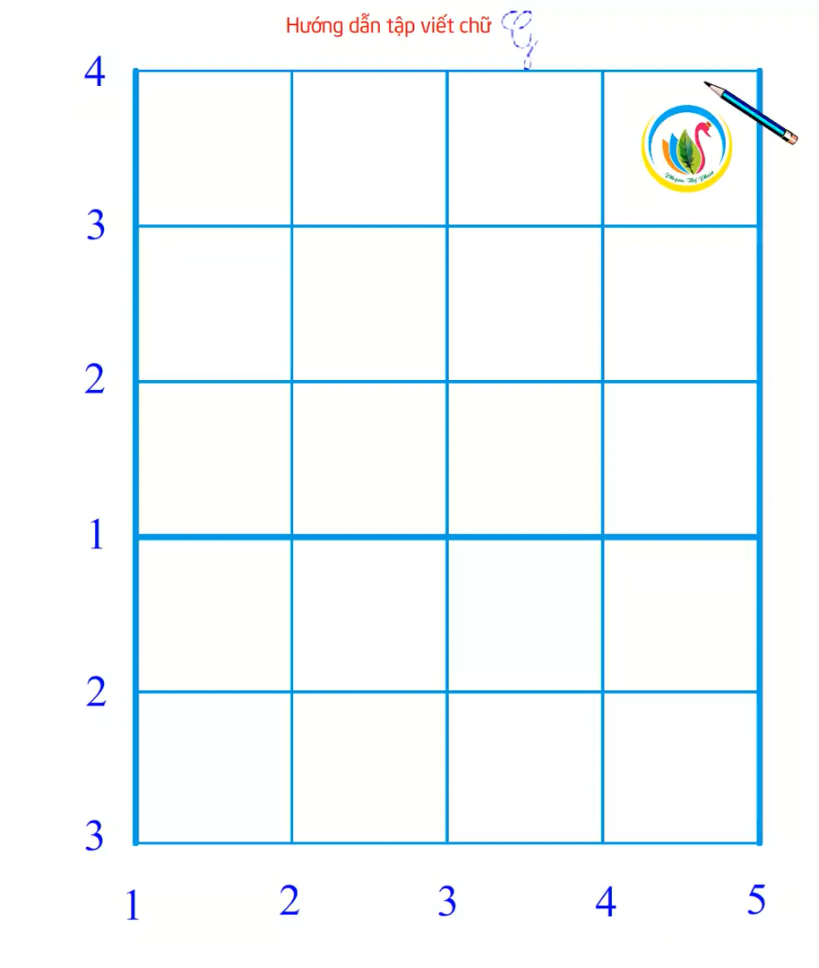

Slide 10
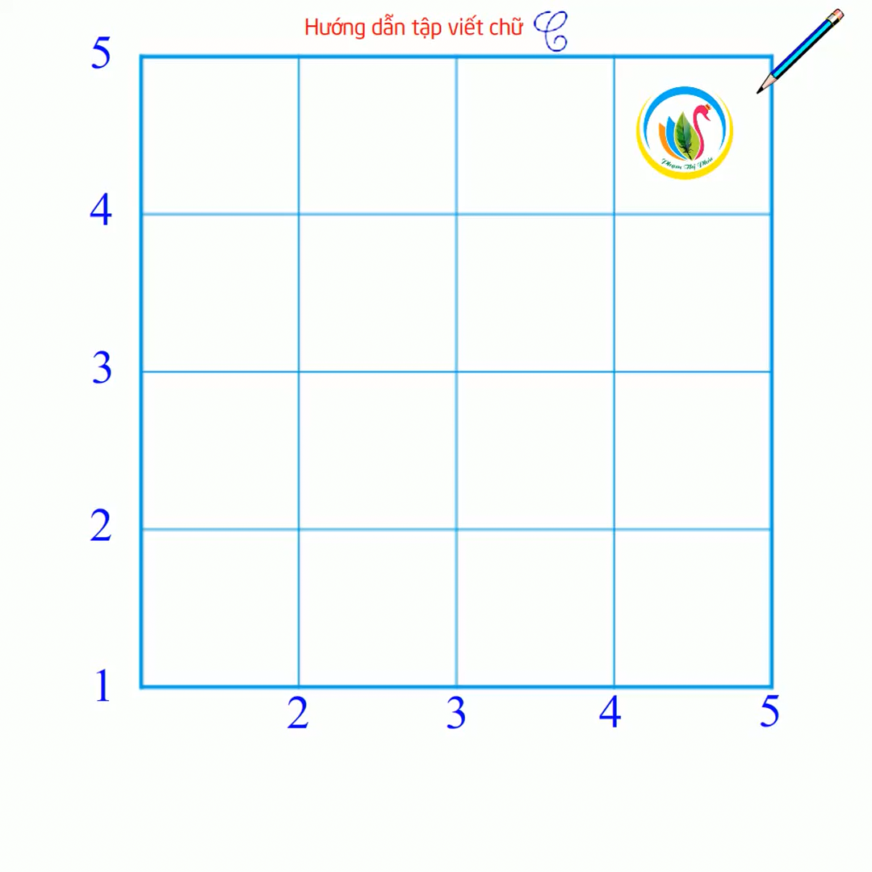

Slide 11

Chọn vần phù hợp thay cho ô chữ nhật
a. yêng hay iêng?
con yểng
bay liệng
tiếng gọi
b. yêt hay iêt?
niêm yết
tiết mục
hiểu biết
c. et hay oet?
rét mướt
loè loẹt
xoèn xoẹt

Slide 12

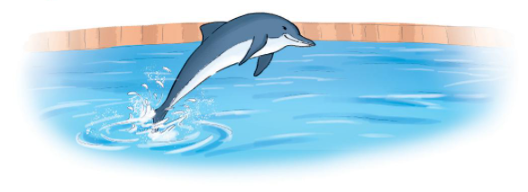
Đặt tên cho bức tranh dưới đây

Slide 13
Dặn dò:
Xem lại bài từ trang 114 đến trang 117.
Chuẩn bị bài mới Cây liễu dẻo dai (trang 118).

